Slide 1


Développement de jeux avec UE5

Slide 2

Le plan
Introduction à UE5
Prototypage de l’environnement
Premiers acteurs
Communication inter-acteurs
Interface utilisateur
IA

Slide 3
principe d’un moteur de jeu
2 éléments principaux
Moteur graphique
2D : Sprites
3D : Rastérisation, Ray-tracing
Moteur physique, collisions
D’autres moteurs annexes : moteur de son, IA, réseau, I/O, …
Abstraction des APIs GPU (DirectX, Vulcan, OpenGL, CUDA, …)
Le but : s’éviter le cauchemar de coder directement avec les APIs susmentionnées
Notes:
Sprites : Simplement des PNG qui bougent, en gros 😆
Rastérisation : Traçage de polygones puis application de texture et des shaders (nuanceurs) qui viennent apporter les effets de lumière et de texture, simple et rapide mais moins réaliste
Ray-tracing : Technique très bourrine de lancer de rayons lumineux, utilisation de la réflexion et de la réfraction pour produire des effets très réalistes MAIS consomme des ressources gigantesques pour un résultat certes meilleur mais qui ne sera jamais une claque monumentale par rapport à de la rastérisation

Slide 4
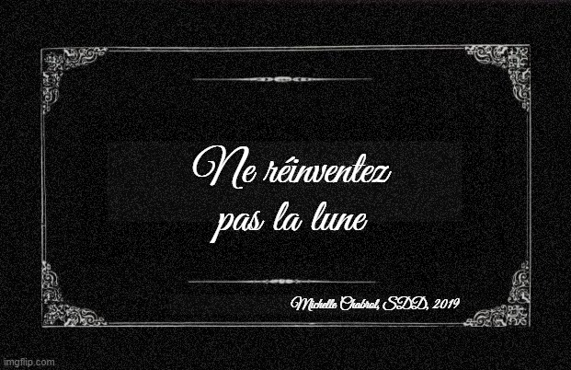
Notes:
Si des gens se sont bien fait chier à faire un moteur comme ça, c’est pour qu’on s’en serve, on va pas recoder un moteur pour chaque jeu quand même !

Slide 5
Unreal Engine 5, c’est quoi ?
Un moteur de jeu
Très flexible et scalable, en 3D (son domaine de prédilection) et en 2D (un tank pour écraser une mouche)
Utilisable pour des jeux (évidemment), des films, des simulations, du photoréalisme…
Multiplateforme et open source
Communauté extrêmement active, documentation bien faite avec de nombreux exemples
Enormément d’assets disponibles gratuitement
Bref, ça défonce
Notes:
Utilisé par Fortnite, le futur Witcher 4 (il parait que le RedENGINE qui faisait tourner Witcher 3 a pas bien supporté la passage à plus de précision (cf Cyberpunk 2077), donc voilà 😆), toute la série des Gears of War, Kirby sur Switch, et plein d’autres
V5 : Nouvelles fonctionnalités avancées pour encore plus de détails et de réalisme sans effort, avec prise en charge de modèle très détaillés (Nanite) et la gestion de l’illumination globale qui améliore grandement les effets lumineux et de réflexions (Lumen), meilleure gestion des open worlds (World Partition)…
Vous pouvez accéder au source code et le builder sans problèmes avec VS ou regarder par curiosité (le faites pas, ça fait peur)

Slide 6
SI vous voulez l’avoir chez vous…
Un compte Epic Games
Config minimale
Un CPU pas trop pourri (4 cœurs, c’est déjà pas mal)
Un GPU de moins de 10 ans (AMD GCN (RX 5xx)/Nvidia Maxwell (GTX 7xx)) pour les fonctions avancées
8 Go de RAM c’est la base
Supporté par tous les OS normaux et pas casses-couilles (au revoir Linux, tu nous manquera pas)
Le plus important : BEAUCOUP de place (20Go pour UE5, sans compter vos assets)
Bref, si votre PC n’est pas une antiquité ou une merguez de l’ISIMA, ça devrait tourner

Slide 7
Paradigme de UE5
Programmation orientée objet
Classes : attributs, méthodes, héritage, interfaçage…
Programmation évènementielle
Events qui se déclenchent selon les situations
Pas de gros While moche paumé quelque part

Slide 8
Langages utilisés
Langage visuel intégré : Blueprint
Langages « normaux »
C++ : le standard du moteur
Python : expérimental
Blueprints et C++ peuvent fonctionner en tandem
Si vous voulez coder en C++, il faut aussi installer VS2022 ou un autre IDE pris en charge par UE5
Notes:
Parmi les IDE pris en charge, on trouve :
VS 2019 et 2022 (peut-être encore 2017, mais ça commence à dater)
VS Code
Code View (éditeur intégré à UE5)
CLion
CodeLite
XCode

Slide 9
Un peu de terminologie chiante
Assets
Class → Actors
Components
Pawns, Characters
Controllers
Game Mode
Volumes
Levels, World
Notes:
Assets : Contenu qu’on utilise dans le jeu (modèles, musique, anims, …)
POO donc des classes (représentation informatique d’un objet, donc ses attributs et son comportement)
Tout classe est un objet (classe de base de tout en POO)
Les objets que l’on peut placer dans la scène sont des Actors (géométrie, volumes, caméras, lumières, …)
Components : Classes pour étendre les fontionnalités d’un Actor (Ex : composant caméra). Il n’existe pas tout seul, il doit être dans un Actor.
Pawn : Personnage jouable ou non
Character : Pawn censé être utilisé par le joueur
Player Controller : Contrôleur du Character, contrôle son comportement d’après les entrées utilisateur
AI Controller : Contrôleur pour l’IA, calcule les commandes à effectuer
On dit qu’un Pawn est possédé par un Controller, et un Controller est persistant alors qu’un Pawn peut être détruit
Game Mode : Règles du jeu et classes utilisées par défaut dans la partie
Volumes : Espaces 3D provocant un effet quand on interagit avec (Ex : collision, déclencheur, kill zone, …)
Level : Une carte, un niveau, il y en a toujours un chargé
World : Monde contenant plusieurs Levels, conçu pour les open-world

Slide 10
Commençons !
L’exemple que l’on va traiter : un jeu de course
Mais on ne code pas tout de suite, d’abord on réfléchit !
Quelle tête aura le circuit ? Dessinez une jolie boucle pour avoir une idée !
De quoi a-t-on besoin ?
Projet : https://1drv.ms/u/s!AsMC2IAS3C56i8cPwl2V3RSX5Jdhtg?e=gHUfIz

Slide 11
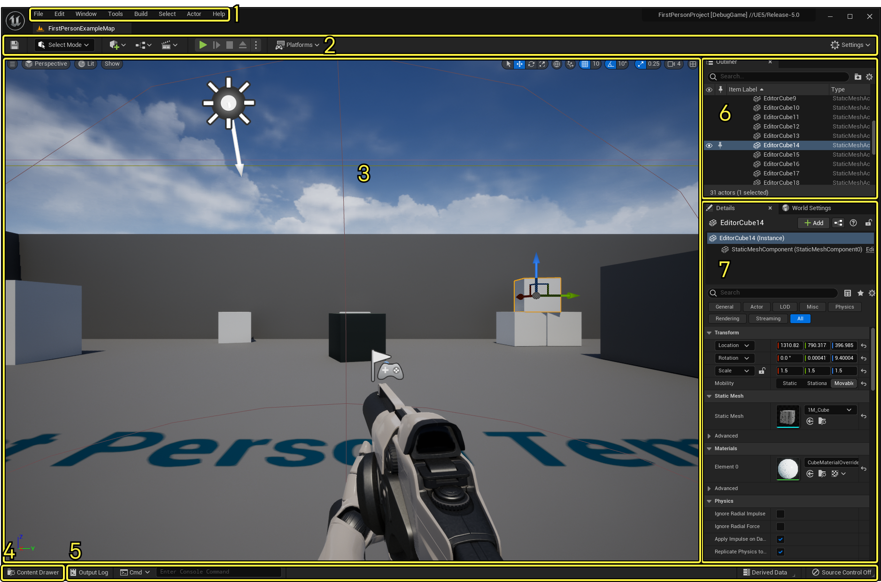
Premiers Pas
Interface par défaut
Barre des menus
Outils principaux (Mode d’édition, ajout d’Actors, paramètres, lancement,…)
Viewport
Content Browser (Explorateur de fichiers du projet, création de nouveaux éléments, …)
Barre de statut
Outliner (hiérarchie des acteurs)
Panneau Détails (paramétrage des acteurs)
Toutes les longueurs dans le moteur sont exprimées en cm
Notes:
Barre des menus : classique des apps PC
Outils principaux : Raccourcis vers les modes d’édition et modes de lancement, ajout d’éléments, accès au Level Blueprint, paramètres du Level, paramètres du projet…
Modes d’édition = Sélection simple (par défaut), Landscape (édition de terrain), Foliage (création de forêts), Modelling (modélisation 3D), …
Viewport = Vue du Level
Content Browser = Explorateur de fichiers, où sont tous les assets et classes du projet, c’est là aussi que l’on peut créer de nouveaux éléments
Barre de statut = Accès aux logs, à la console, permet aussi de contrôler le système de contrôle de version du code (Git/SVN/Perforce)
Outliner = Hiérarchie des objets du Level, on peut y regrouper les objets dans des dossiers, un double-clic sur l’un de ces objets permet de faire un zoom dessus dans le Viewport
Détails = Paramétrage de l’objet actuellement sélectionné, expose une multitude d’options selon le type d’objet

Slide 12
Commandes de base du viewport
Modes de la caméra
Perspective, orthographique
Modes de vue
Lit (rendu comme en jeu), Unlit (sans shaders), fil de fer, éclairages seulement, collisions, complexité, …
Modes d’édition
Sélection, déplacement, rotation, mise à l’échelle
Snapping : incrément fixe pour les modification (Par exemple, déplacer par pas de 10 cm)
Vitesse de mouvement de la caméra
1
2
3.1
3.2
4

Slide 13
Se Déplacer dans le Viewport
Touches directionnelles pour avancer, reculer et aller à gauche ou à droite
Cliquer-glisser gauche pour avancer, reculer et tourner la caméra
Cliquer-glisser droit pour réorienter la vue
Molette pour zoomer, cliquer-glisser molette pour faire un panoramique
Alt + Cliquer-glisser gauche pour faire une orbite autour d’un point
Et encore d’autres, je vais pas tous les faire, le mieux est d’essayer ! Si la caméra se déplace trop lentement, n’oubliez pas de régler sa vitesse de déplacement avec l’option vu juste avant

Slide 14
Que la lumière soit !
Quand vous ouvrez le projet, vous remarquerez que le monde est un vide intersidéral
C’est normal, y’a rien !
Pour y remédier, on va créer un ciel
Via le bouton Quickly add to the project (à droite du sélecteur de mode dans la barre d’outils), ajouter :
Un Lights/Directional Light pour le soleil
Un Visual Effects/Sky Atmosphere pour l’atmosphère du ciel
Un Visual Effects/Exponential Height Fog pour un brouillard qui apparaît avec l’altitude
Paramétrez bien la direction du Directional Light (indiqué par la flèche) pour donner un bon angle à votre soleil, vous pouvez utiliser Ctrl + L en bougeant la souris pour la régler facilement

Slide 15
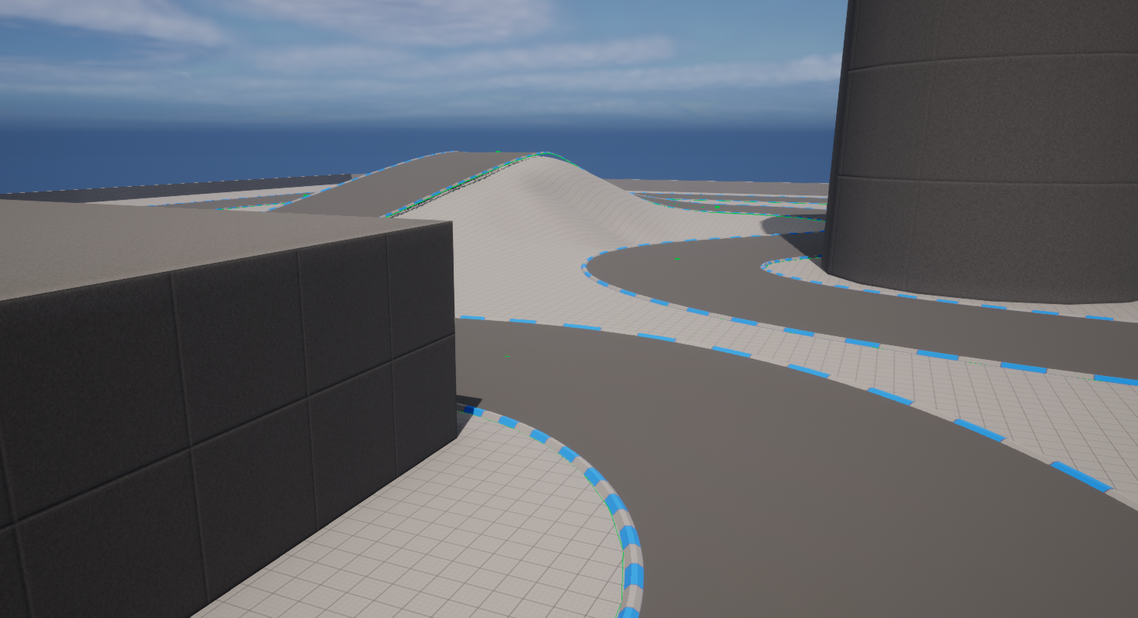
Prototyper un environnement
Le seul truc un peu définitif ici, c’est le terrain (Landscape) mais le reste ne l’est pas
On utilise des formes primitives (Cubes, cylindres, sphères, …)
Pas de matériaux
C’est une représentation grossière de l’environnement final pour se faire une idée des proportions, collisions, éléments de décor, …

Slide 16
Prototypage – Landscape
Utilisé pour créer le sol et des reliefs
Mode d’édition Landscape dans la barre d’outils
Création du Landscape dans l’onglet Manage
On peut régler la position, la taille, la finesse du maillage
On peut le rendre infini avec Fill World, pour cette fois on va juste utiliser Create
Sculpter les reliefs avec divers pinceaux (sculpter, effacer, adoucir, aplatir, …) dans l’onglet Sculpt
Il est possible de paramétrer la force et la forme du pinceau pour en moduler l’effet

Slide 17
Prototypage – Landscape Splines
Spline : courbe de Bézier (segments contrôlés par des points de contrôle)
En combinaison avec un Landscape, permet de tracer une route aplanie, parfaite pour notre jeu de course
En mode Landscape, onglet Manage, sélectionner Splines puis Ctrl + Clic sur le terrain pour créer les points de contrôle et les segments (Fermer le circuit en recliquant sur le premier point)
Chaque point peut ensuite être déplacé, tourné ou redimensionné avec les commandes du Viewport
On peut utiliser un modèle 3D de route avec la Spline. Dans le panneau Détails, cliquer sur Select all connected: Segments, puis naviguer vers la section Landscape Spline Meshes et ajouter un Spline Mesh, qui sera déformé automatiquement pour suivre les courbes de la Spline
Pour « coller » le terrain à la route définie par une Spline, et ainsi bien la matérialiser, dans le panneau Landscape, cliquer sur l’une des options de Deform Landscape to Splines (pour Only Selected, sélectionner tous les segments de la Spline concernée)

Slide 18
Prototypage - Primitives
Géométrie simple utilisée comme placeholder
Mode d’édition Modeling dans la barre d’outils
Création de blocs, sphères, cylindre, cônes, …
Extrusion, déformation, …
Là aussi, on peut paramétrer les tailles, positions, …
Inutile de faire dans la précision, on veut juste une idée du rendu final

Slide 19
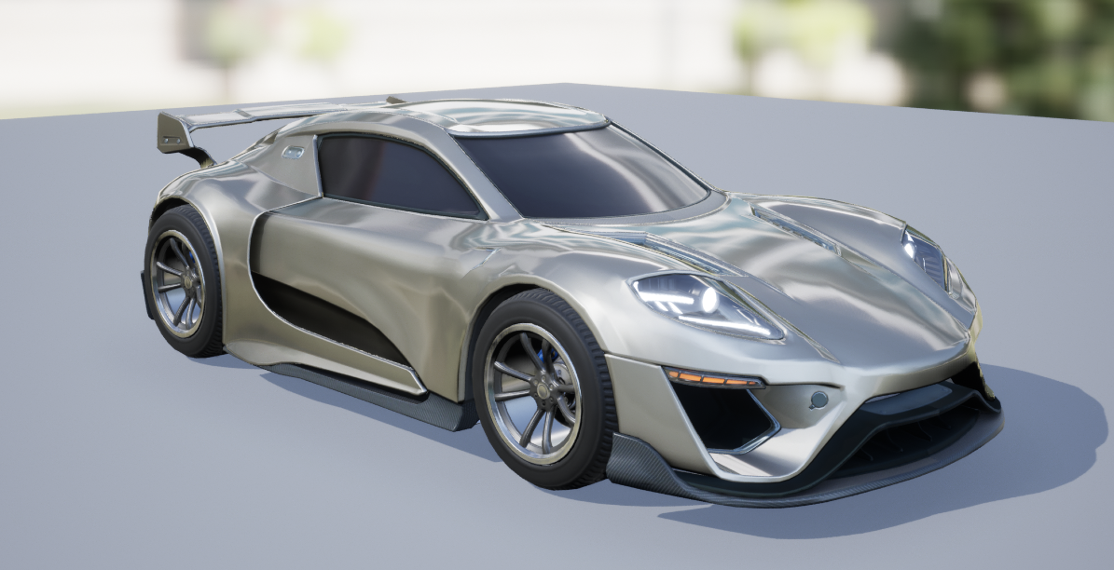
En voiture, Simone !
Notre petit « personnage » 🏎️
L’objectif : réagir à la physique, avancer, freiner et tourner
Le modèle, les matériaux et le modèle physique sont fournis pour cette fois 😉
Pour les voir, naviguer vers Content/Vehicle dans le Content Browser

Slide 20
La voiture – De quoi a-t-on besoin ?
Le modèle et le modèle physique de la voiture
Un ou plusieurs Blueprints pour les roues de la voiture
Une courbe de couple pour le moteur (Curve)
Animation Blueprint pour animer la voiture
Un Pawn qui sera la voiture en elle-même
Un Player Controller pour contrôler la voiture
Important : Ne pas oublier d’activer le plugin Chaos Vehicles (accessible via Edit/Plugins)

Slide 21
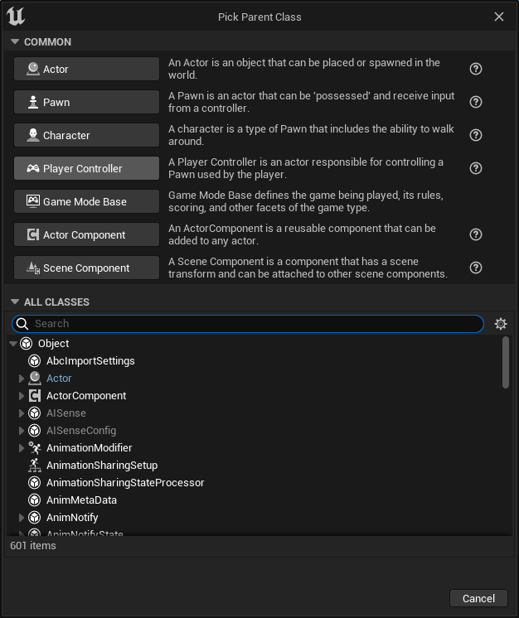
Créer un Blueprint
Dans le Content Browser, cliquer sur Add en haut à gauche du panneau ou clic-droit dans la zone des dossiers, puis choisir Blueprint Class
Une nouvelle fenêtre vous demandant de quelle classe hériter apparaît
Les 7 classes les plus communes sont affichées en haut
Vous pouvez accéder aux autres classes en dessous, avec la barre de recherche

Slide 22
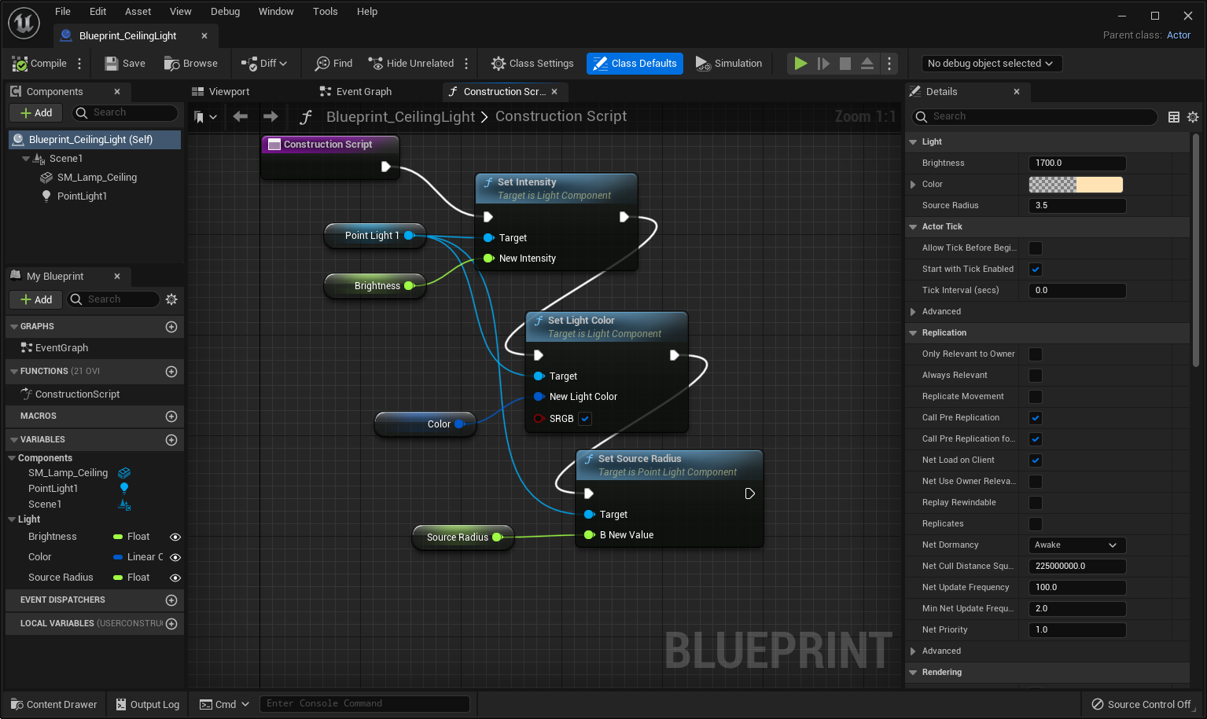
Blueprints
Langage de programmation visuel de UE5
Basé sur des nodes reliés par des fils
Typage fort
Utilisé pour :
Actors et autres classes, comme les Level Blueprint
Extensible et combinable avec C++
Matériaux, animations, SFX, UI, …

Slide 23
blueprints – L’éditeur
L’éditeur peut varier selon les Assets en cours d’édition, mais on trouve toujours :
Barre d’outils : Compilation, paramétrage de la classe
My Blueprint : liste des graphes, fonctions, macros, variables de la classe
Editeur de graphe
Panneau Détails
1
3
4
2

Slide 24
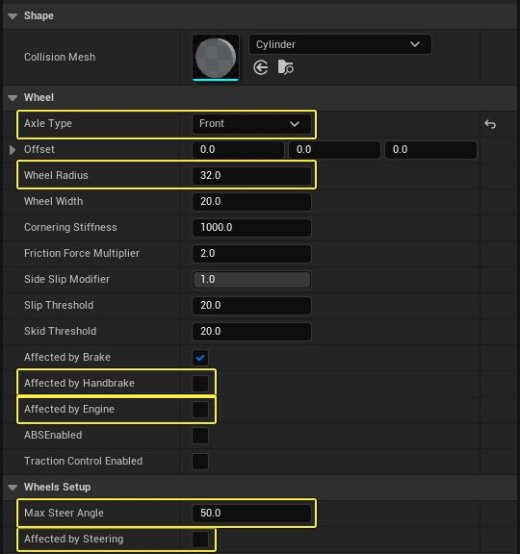
Les Wheel Blueprints
Créer un nouveau Blueprint héritant de ChaosVehicleWheel
Il s’agit d’une classe de données, tout se passe dans le panneau Détails
Champs importants :
Axle Type (Type d’essieu)
Wheel Radius (Rayon de la roue en cm)
Affected by Handbrake (Frein à main)
Affected by Engine (Roue motrice)
Max Streer Angle (Angle de braquage, peut être négatif)
Affected by Steering (Roue directrice)
Paramétrez selon l’essieu concerné

Slide 25
Les Wheel Blueprints
Plein d’autres paramètres réglables !
Largeur de roue, adhérence des pneus, ABS, …
Réglage de la suspension
Force du freinage
Le seul truc à respecter, c’est le rayon des roues, il doit être exactement celui des roues du modèle pour éviter qu’elles ne traversent le sol
Dans notre exemple, les roues avant ont un rayon de 39 cm (35 cm de large) et les roues arrière de 40 cm (40 cm de large)

Slide 26
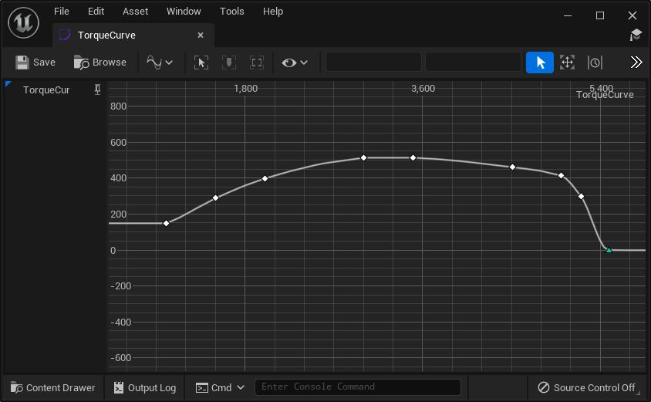
Courbe de couple
Force du moteur en fonction de sa vitesse de rotation
On y trouve les RPM du moteur en abscisse et le couple associé en ordonnée (on peut utiliser juste [0; 1], puisque la courbe sera multipliée par une valeur de couple max dans le Blueprint de la voiture)
La forme d’une courbe de couple est typiquement un U inversé dont le maximum est atteint vers les deux-tiers des tours/min du moteur
Pour notre voiture de course, le couple max est autour de 300 Nm, mais vous pouvez mettre un couple à arracher des arbres si vous voulez
Pour la créer, choisir Miscellaneous/Curve héritant de Float Curve dans le menu Add du Content Browser

Slide 27
Un peu d’animation
Le modèle dispose de son squelette d’animation, qui va déformer son maillage selon les mouvements des os, ici les roues sont complètement liées à un leur os, donc on les verra bien tourner
On va demander à UE5 de s’occuper de l’animation du mouvement des roues de lui-même
Il suffit de paramétrer un Animation Blueprint pour que la magie opère ! C’est parti pour l’édition de notre premier graphe Blueprint !

Slide 28
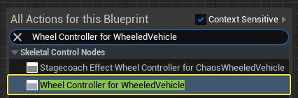
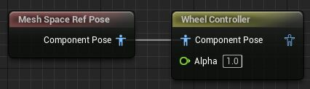
Blueprints – Modifier un graphe
On se déplace en cliquant-glissant avec le bouton droit
Clic droit : recherche de node par nom
Cliquer-glisser depuis une pin d’entrée/sortie : tire un fil de connexion entre deux nodes
Attention à bien respecter le type des pins !

Slide 29
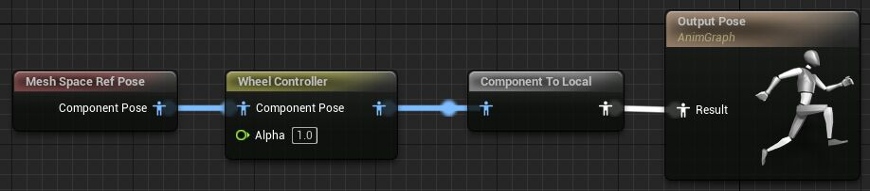
Un peu d’Animation
Créer un Animation Blueprint héritant de VehicleAnimationInstance, ciblant le squelette de notre voiture
Ajouter les nodes Mesh Space Ref Pose, Wheel Controller et Component To Local
Ne pas oublier de compiler !

Slide 30
Un peu d’animation – Qu’est-ce que ça fait ?
Mesh Space Ref Pose récupère la pose de référence du squelette de la voiture (pensez à la A-pose ou T-pose pour un personnage humanoïde), dans « l’espace modèle » ou l’espace composant, c’est-à-dire que les transformations des os sont par rapport au modèle dans son intégralité
Wheel Controller récupère les informations d’un composant que l’on va ajouter juste après, qui sera chargé de simuler une vraie voiture, et ces information permettent de faire tourner les roues ou les braquer, on a rien à faire manuellement (ouf)
Enfin, Component to Local transforme les transformations des os qui sont jusqu’ici en espace modèle vers l’espace local, c’est-à-dire que chaque transformation d’os est désormais par rapport à l’os parent
On envoie tout ça dans la pose de sortie (Output Pose) et c’est tout bon !

Slide 31
Un peu d’animation
L’animation que l’on obtient avec ce graphe permet de faire tourner les roues et simule aussi les suspensions en faisant monter et descendre les roues
Sur des modèles un peu plus complets, il est aussi possible de facilement animer les suspension elles-mêmes :
Il faut ajouter des nodes Look At pour chaque roue entre Wheel Controller et Component To Local
Chaque Look At prend pour paramètres Look At Target l’os d’une roue et Bone to Modify l’os d’une suspension

Slide 32
Le Pawn
Un Pawn est simplement un personnage (ou une voiture, un vaisseau, quoi que ce soit de contrôlable) qui peut être contrôlé par un joueur ou une IA
De manière générale, il est associé à un Controller qui va recevoir les commandes utilisateur ou l’IA et les retransmettre, et gérer la logique complexe du personnage (vie, équipement, …), laissant juste la logique simple (de mouvement, par exemple) au Pawn
Un Pawn est composé de plusieurs Components remplissant chacun une fonction bien précise, comme afficher un modèle (Mesh), faire fonctionner une caméra (Camera), des collisions (Box collision), … Le Pawn gagne ainsi de nouveaux comportements possibles

Slide 33
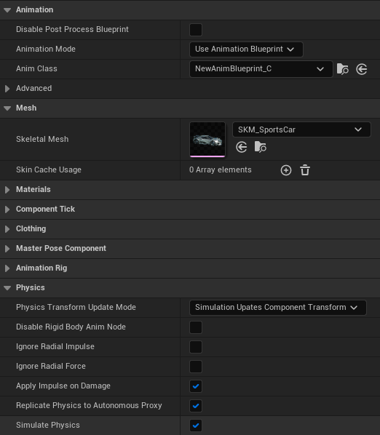
Mise en place du Pawn – Modèle et animation
Créer un nouveau Blueprint héritant de WheeledVehiclePawn
Dans les Components, sélectionner le Component Mesh et ajouter dans le panneau Détails :
Dans Mesh/Skeletal Mesh, le modèle de la voiture
Dans Animation/Anim Class, notre Animation Blueprint
Ne pas oublier de cocher Physics/Simulate Physics, sinon la voiture ne bougera pas !

Slide 34
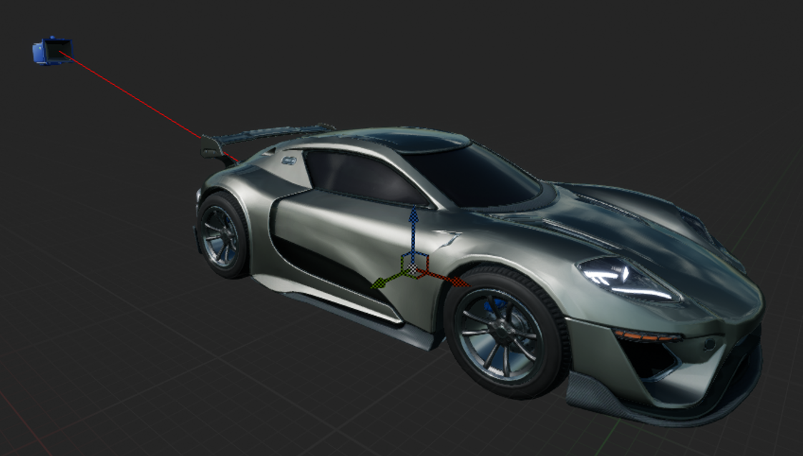
Mise en place du pawn – Gestion de la caméra
Ajouter un Component Spring Arm à Mesh
Ajouter un Component Camera à Spring Arm
Utiliser Camera/Target Arm Length et Camera/Target Offset dans le Spring Arm pour positionner la caméra
Activer Camera Settings/Inherit Yaw dans le Spring Arm pour que la caméra suive la rotation de la voiture
S’assurer que Use Pawn Control Rotation est désactivé dans le Spring Arm et la Camera
Optionnel : Activer Lag/Enable Camera Rotation Lag

Slide 35
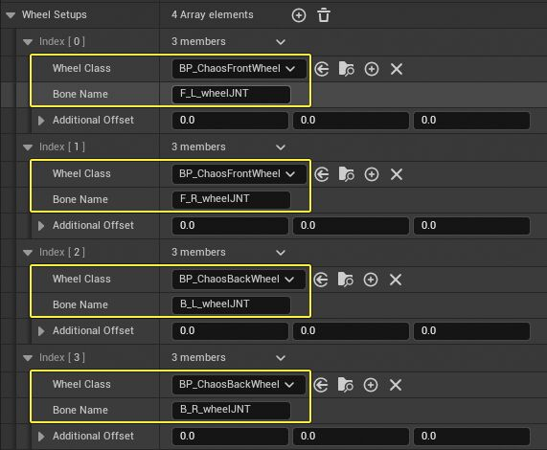
Paramétrage du mouvement
Dans le Component Vehicle Movement Component
Ajouter les définitions des roues (Wheel Setup/Wheel Setups)
Associer un Wheel Blueprint à un nom d’os du squelette de la voiture pour chaque roue
Vous pouvez retrouver les noms d’os en allant regarder le squelette (ici, Phys_Wheel_**)
Ajouter la courbe de couple dans Mechanical Setup/Torque Curve/External Curve
Amusez-vous à paramétrer le moteur, la transmission et autres paramètres !

Slide 36
On y est presque !
Maintenant que l’on a tout paramétré, on peut passer au scripting du contrôleur de notre voiture
Il nous reste à :
Paramétrer les contrôles clavier/manette dans les paramètres du projet
Paramétrer notre Level pour spawner notre voiture
Faire les scripts qui permettent de piloter la voiture à partir de ces contrôles

Slide 37
Les contrôles utilisateur
Pour jouer à un jeu, il faut bien des boutons sur lesquels appuyer pour commander notre personnage
On trouve deux types de contrôle (Mapping) dans UE5 :
Action Mapping : commande simple, déclenchée par l’appui simple sur une touche (par exemple un saut), on a un Event offrant un fil d’exécution pour la pression et pour le relâchement
Axis Mapping : commande basée sur un axe, comme un stick, qui prend des valeurs entre -1 et 1, parfait pour gérer le déplacement d’un personnage ou la direction d’une voiture, on a un Event qui fournit un fil d’exécution et la valeur de l’axe
Il est possible d’associer plusieurs touche à un Action Mapping ou plusieurs axes à un Axis Mapping (sticks ou duo de touches), tout est centralisé en un seul Event

Slide 38
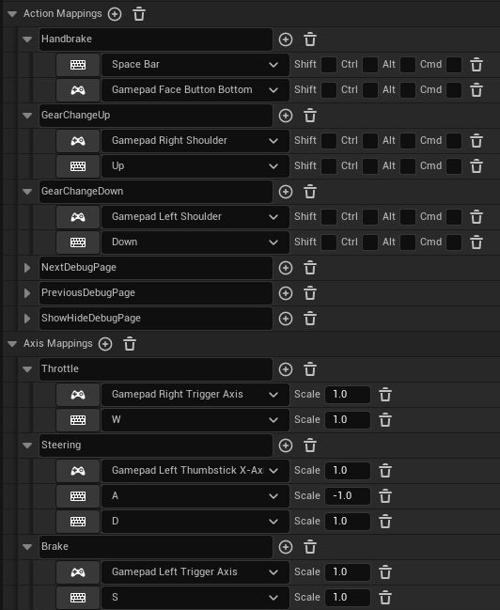
Paramétrage des contrôles
Le paramétrage s’effectue dans les paramètres du projet (Edit/Project Settings) à la page Engine/Input/Bindings, les contrôles qu’on y définit sont ensuite accessibles sous la forme d’Input Events
Pour notre voiture, 4 contrôles :
1 Action Mapping : Frein à main
3 Axis Mappings : Accélération, Freinage, Direction
Pour mapper un axe sur un clavier, utiliser 2 touches et mettre le scaling à -1 sur l’une des deux pour avoir les valeurs négatives de l’axe

Slide 39
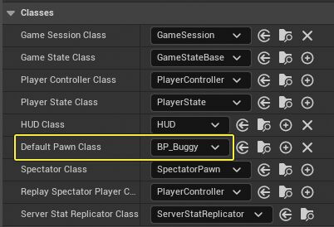
Le Game Mode
Un Game Mode Blueprint permet de définir les règles à appliquer dans un Level et donc quels contrôleurs, interfaces, Pawns utiliser…
Par défaut, c’est une classe de données, mais on peut l’étendre pour définir d’autres règles
Pour utiliser notre voiture, créer un nouveau Game Mode à partir de Game Mode Base et définir le Blueprint de la voiture dans Default Pawn Class

Slide 40
Utiliser le game mode dans le level
Placer dans le Level un Actor Player Start (Place Actors/Basic/Player Start), il définit où on fait apparaître la voiture
Deux solutions pour définir le Game Mode :
Ouvrir les paramètres du projet (Settings/Project Settings) et mettre notre Game Mode dans Project/Maps & Modes/Default Modes/Default GameMode, ce qui en fait le Game Mode par défaut pour tous les Levels du projet
Ouvrir le panneau World Settings (Window/World Settings) et mettre notre Game Mode dans Game Mode/GameMode Override, ce qui remplace le Game Mode par défaut défini dans les paramètres du projet pour ce Level uniquement
Désormais, quand on lance le jeu, on incarne notre voiture !

Slide 41
Scripting du Contrôleur
On a maintenant notre voiture dans le jeu, mais elle ne réagit pas à nos contrôles ! Il est temps de coder son contrôleur
Comme on l’a vu, chaque contrôle (avancer, freiner, …) prend la forme d’un Event que l’on peut utiliser dans un graphe
L’exécution d’une série de nodes est déclenchée par le signal d’un Event placé dans le graphe, on retrouve ici la programmation évènementielle

Slide 42
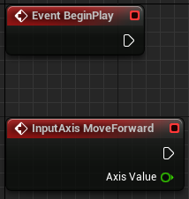
Compléments sur les Blueprints – Events
Lorsque qu’un Event se déclenche, il envoie un signal d’exécution (fil blanc Exec)
Les nodes d’Events sont donc le commencement d’une série de nodes reliées ensembles par un fil blanc Exec
Chaque Event se déclenche dans des cas particuliers, par exemple BeginPlay ne se déclenche qu’un fois après le chargement du Level
Pour certains Events, comme ceux des Input Axis, des données sont aussi envoyées
On peut créer ses propres Events en cherchant Add Custom Event lors de l’ajout d’une node

Slide 43
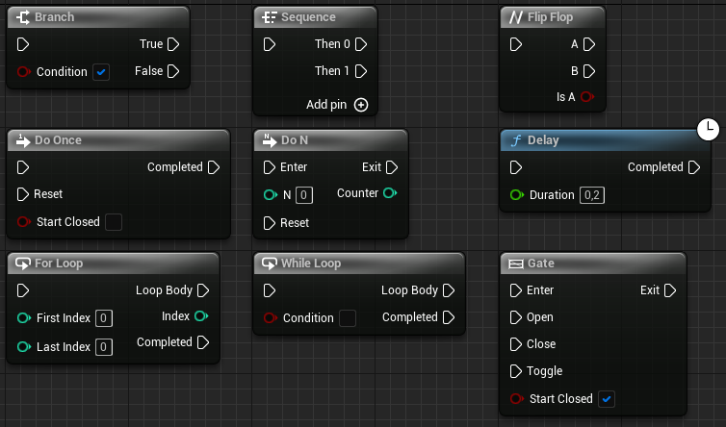
Compléments sur les Blueprints – Contrôle de flux d’exécution
Contrôles de flux classiques
If/Else (Branch), boucles For et While, Switch
Plus exotique
Sequence : 1er fil, puis 2ème, puis 3ème, …
Flip Flop : Deux fils de sortie qui alternent à chaque appel (A puis B puis A puis B …)
Do Once/N : Porte qui ne laisse passer le signal qu’une/que N fois
Gate : Porte qui ne laisse passer le signal que si elle est ouverte
Delay : Suspend l’exécution pendant un certain temps

Slide 44
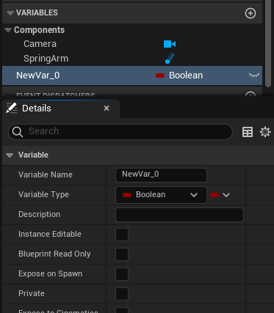
Compléments sur les Blueprints – Création de variables
Dans le panneau My Blueprint, cliquer sur + dans la section Variables
Paramétrage dans le panneau Détails
Nom, Type, Description
Visibilité
Lecture seule

Slide 45
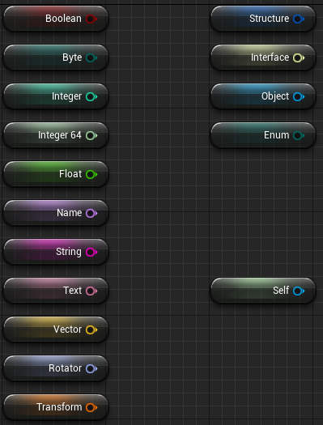
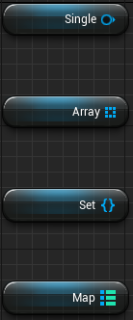
Compléments sur les Blueprints – Types de variables
Types primitifs et complexes
4 formes
Notes:
On reconnaît ici beaucoup de types classiques dans la programmation, quelques subtilités cependant :
Name, String et Text sont tous trois des chaînes de caractères mais elle diffèrent dans leur usage :
Name est très léger, insensible à la casse, immuable et principalement utilisé pour stocker des noms d’objets.
Text est conçu pour gérer le texte affiché, en supportant la localisation du texte (traductions). Il reste relativement léger et permet de formater rapidement des chaînes complexes.
String est d’un usage plus souple mais est bien plus lourd que les deux précédents. C’est cependant le seul pouvant être recherché, modifié et comparé à d’autres Strings.
Vector contient en réalité 3 valeurs Float, une pour chaque axe. Il peut être utilisé pour représenter un point dans l’espace ou un vecteur.
Rotator contient aussi 3 valeurs Float, une pour chaque axe. Il représente une rotation en degrés.
Transform contient en réalité un Vector pour la position, un Rotator et un aute Vector pour la taille d’un Actor. Il s’agit de la combinaison qui permet de positionner un Actor dans la scène 3D.
Pour les types complexes :
Structures : il s’agit d’ensembles de variables de type primitif. On peut les « briser » avec la node Break *** et ainsi exposer les variables.
Interface : il s’agit de classes abstraites, sans implémentation. On peut aussi les appeler « contrat de code » dans le sens où toute classe implémentant une interface doit implémenter explicitement les fonctions définies par l’interface, pour respecter ce « contrat ».
Type objet : il s’agit de n’importe quelle classe de UE5 ou Actor que vous avez créé. Cela permet d’en conserver une référence pour récupérer ses attributs (variables internes à l’objet) et appeler les fonctions ou les Events qu’il expose.
Enum : il s’agit d’un énumération, un ensemble de constantes regroupées car elle touchent au même domaine (par exemple, une énumération Couleurs peut contenir les constantes Bleu, Rouge, Vert, Jaune, …). On stocke dans une variable l’une de ces constantes, que l’on peut utiliser plus tard comme condition pour choisir quel chemin prendre dans le graphe (si un objet est Bleu alors …)
Petit passage sur Self, qui est simplement la référence d’une classe à elle-même (en gros, dans le graphe d’une classe A, c’est une référence automatique à A).
Les types peuvent prendre 4 formes :
Single : une seule valeur/référence, simple, la base quoi
Array : un tableau de valeurs/références, indexé par des entiers
Set : un ensemble de valeurs/références, sans doublon, indexé par des entiers
Map : un dictionnaire de valeurs/références, indexé par des clés (dont le type est souvent String).
Attention, les formes Set et Map sont parfois incompatibles avec certains types. Pour les utiliser, le type doit pouvoir fournir un Hash de sa valeur. UE5 vous prévient en cas de problème, donc pas la peine d’aller cherche qui marche ou pas.

Slide 46
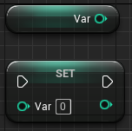
Compléments sur les Blueprints – Accès aux variables
En glissant-déposant une variable depuis le panneau My Blueprint, on crée :
En maintenant Ctrl, un getter
En maintenant Alt, un setter
Si on me maintient rien, on nous demande lequel
Getter : lecture d’une variable
Retourne la valeur contenue sans avoir besoin de fil d’exécution
Setter : écriture dans une variable
La nouvelle valeur peut résulter d’un calcul complexe
Nécessite un fil d’exécution

Slide 47
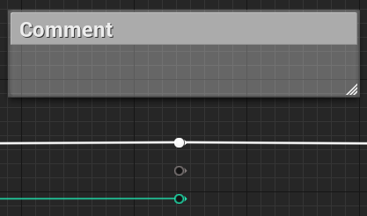
Compléments sur les Blueprints – Commentaires et reroutage
Vous pouvez commenter un ensemble de nodes sélectionnées en cherchant « comment » lors de l’ajout d’une node
Vous pouvez créer des nodes de reroutage en cherchant « reroute » lors de l’ajout d’une node, elles permettent de rediriger vos fils de connexion et vous aider à avoir un graphe propre et lisible
Elles acceptent n’importe quel type
Aucun de ces éléments n’a évidemment un impact sur les performances du graphe, c’est juste purement visuel

Slide 48
Le Player Controller
Une interface entre un Pawn (notre voiture) et la volonté du joueur
Dans les cas simples, il n’est pas nécessaire
Mais généralement, c’est lui qui reçoit les Events d’inputs et qui les retransmet au Pawn
Il permet aussi de contenir des informations à persister, puisque qu’un Pawn peut être détruit et reconstruit (par exemple notre voiture peut se coincer et devoir être reconstruire ailleurs), perdant les données qu’il contient, alors qu’un Controller n’est pas détruit
Il faut bien le désigner comme Player Controller par défaut dans le Game Mode (dans Player Controller Class) que l’on a fait, sinon il ne sera pas utilisé

Slide 49
Allez, Au boulot !
Créez le Player Controller de votre voiture et ajoutez ce qu’il faut dans le Pawn pour que la voiture prenne vie !
Ajoutez les Event des différentes commandes qui vont bien dans le Pawn et faites bien le mapping entre les inputs et le Pawn dans le Controller (Utilisez Get Player Pawn ou Get Controlled Pawn pour envoyer les signaux au Pawn, attention à bien caster le retour de ces nodes en votre Pawn pour appeler ses Events)
Utilisez les fonctions de Vehicle Movement Component (Set ******* Input)
N’oubliez pas de définir ce Player Controller comme celui par défaut dans le Game Mode
N’oubliez pas de tester votre Blueprint en lançant le jeu
Au passage, ça vous permet aussi de tester la config de votre Vehicle Movement Component, si vous avez mal réglé des trucs, vous allez vite le voir avec une physique qui peut vous surprendre
N’oubliez pas le débogage au printf 😉 : utilisez la node Print String !

Slide 50
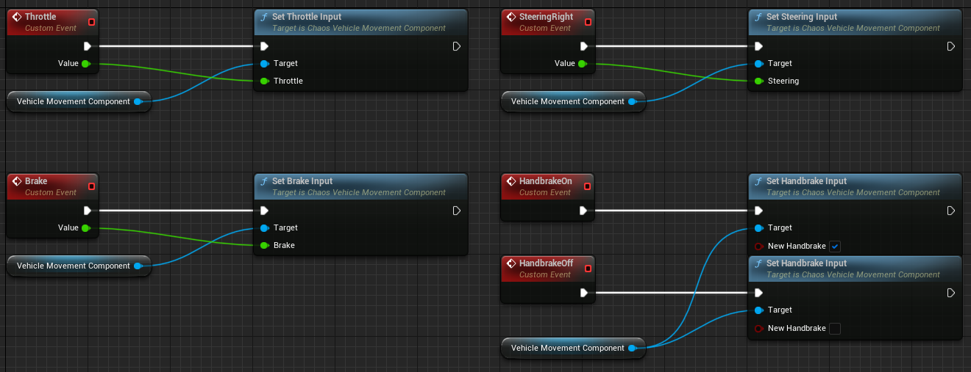
Une solution – Pawn

Slide 51
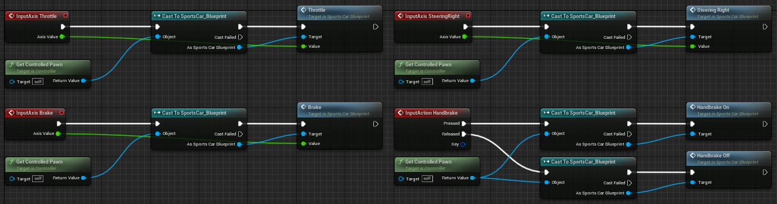
Une solution – Player Controller

Slide 52
Bonus ! Respawn de la voiture
Notre voiture est pas mal, mais selon le terrain qu’elle doit affronter, il peut arriver qu’elle se bloque…
Un petit tonneau, un petit saut dans le vide, un petit coinçage dans un creux…
On veut donc pouvoir faire respawner notre voiture sur ses roues pour pouvoir repartir
Pour faire simple, on va mapper un nouveau contrôle utilisateur pour commander le respawn
On va récupérer la position de notre voiture, la détruire et la reconstruire au même endroit, mais en supprimant toute rotation, pour qu’on retombe sur nos roues
Enfin, on va posséder la voiture reconstruite

Slide 53
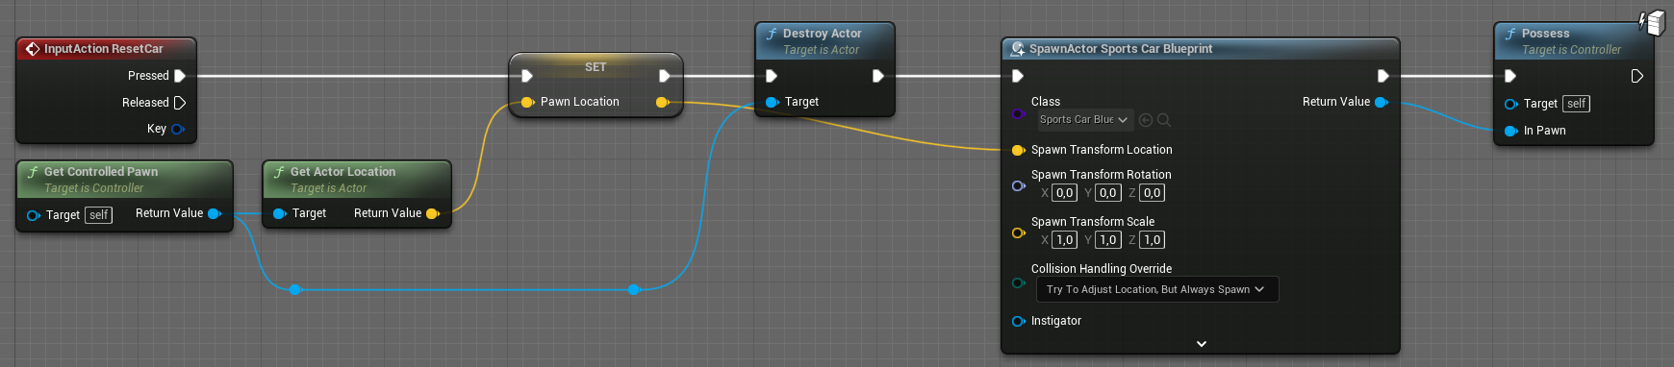
La solution du respawn
Notes:
Dans le détail :
Lorsque l’on demande un respawn, on va d’abord retrouver notre voiture (le Pawn contrôlé) avec Get Controlled Pawn
On récupère la position de ce Pawn avec Get Actor Location et on sauvegarde ce vecteur dans une nouvelle variable Pawn Location
En utilisant la référence vers notre Pawn, on le détruit avec Destroy Actor (et la sentence est irrévocable !)
On va ensuite reconstruire le Pawn avec SpawnActor ***. On lui donne en paramètre :
La classe à construire (notre Pawn)
La transformation pour le spawn (position, rotation et mise à l’échelle), que l’on splite (clic droit sur la pin Spawn Transform puis clic sur Split Struct Pin) pour ne fournir que la position et laisser le reste à 0
Le mode de collision pour le spawn, c’est-à-dire comment réagir si la position où l’on veut respawner est dans un mur, on choisit Try To Adjust Location But Always Spawn pour toujours spawner mais en acceptant que notre position puisse être un peu décalée
Enfin, on demande à notre Controller de posséder le Pawn nouvellement créé avec Possess

Slide 54
La suite !
Maintenant que l’on a une voiture qui roule bien, on peut passer au reste :
Gestion des tours du circuit
UI
IA concurrentes

Slide 55
Comment compter les tours de circuit ?
Plusieurs méthodes sont possibles, on va de notre côté faire une série de checkpoints
Un nouvel Actor qui permet de suivre la progression de la voiture sur un tour et évite qu’elle ne prenne des raccourcis
De quoi a-t-on besoin pour cet Actor ?
Dans le Player Controller de notre voiture, on se chargera de vérifier les checkpoints passés et de compter les tours, chaque voiture aura ainsi son compte de tours bien à elle et saura surtout où elle en est

Slide 56
Le checkpoint
Le checkpoint est un élément assez simple
C’est principalement un volume de collision en forme de cube (Box Collision) immobile
Régler Transform/Mobility à Static ou Stationary pour garantir l’immobilité
Donner une taille assez large et haute mais fine à votre cube avec Shape/Box Extent
Bien régler les modes de collision avec les autres objets, rien ne doit être bloqué et seules des voitures sont observées dans la détection des collisions (Overlap)
Dans Collision, vérifiez que Generate Overlap Events est bien actif, puis ouvrez Collision Presets et choisissez Custom
Ignore sur tout sauf Vehicle qui sera sur Overlap
Il aura 2 variables publiques (cliquer le petit œil sur la droite de la variable dans My Blueprint)
Une référence au checkpoint suivant, qu’il passe à chaque voiture qui le traverse
Un booléen qui dit si c’est la ligne d’arrivée

Slide 57
Autour du checkpoint
Il faut modifier le Pawn pour que le checkpoint puisse lui notifier le checkpoint suivant lorsque le Pawn rentre dedans
Il faut modifier le Player Controller pour que le Pawn puisse lui envoyer le checkpoint détecté et vérifier si c’est bien celui qu’il fallait atteindre, et si c’est bon, si ce checkpoint est la ligne d’arrivée, auquel cas on ajoute un tour au compteur
Il faut modifier le Level Blueprint du Level (accessible dans la barre d’outils, à droite de Place Actor) pour notifier au Player Controller le tout premier checkpoint à atteindre

Slide 58
À vous de jouer !
Créez le Checkpoint
Ajoutez bien les Components qu’il faut
Réglez bien les collisions
Communiquez les informations entre le Player Controller et le checkpoint en utilisant l’Event ActorBeginOverlap, qui récupère l’Actor qui entre en collision avec le checkpoint
Modifiez le Player Controller, le Pawn et le Level Blueprint
Codez la gestion de l’ordre des checkpoints et le comptage des tours
Là aussi, utilisez des Events pour permettre la communication avec le Pawn et le Level Blueprint

Slide 59
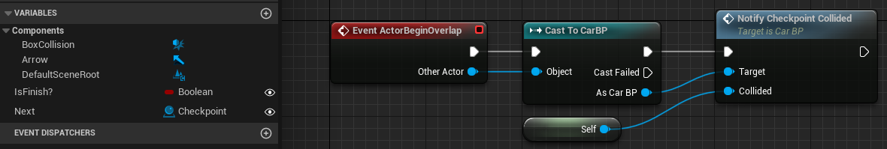
Une solution – Le Checkpoint

Slide 60
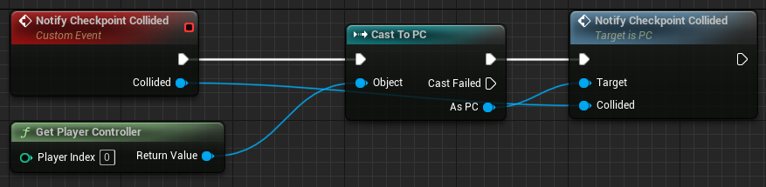
Une solution – Ce qu’il faut ajouter au Pawn

Slide 61
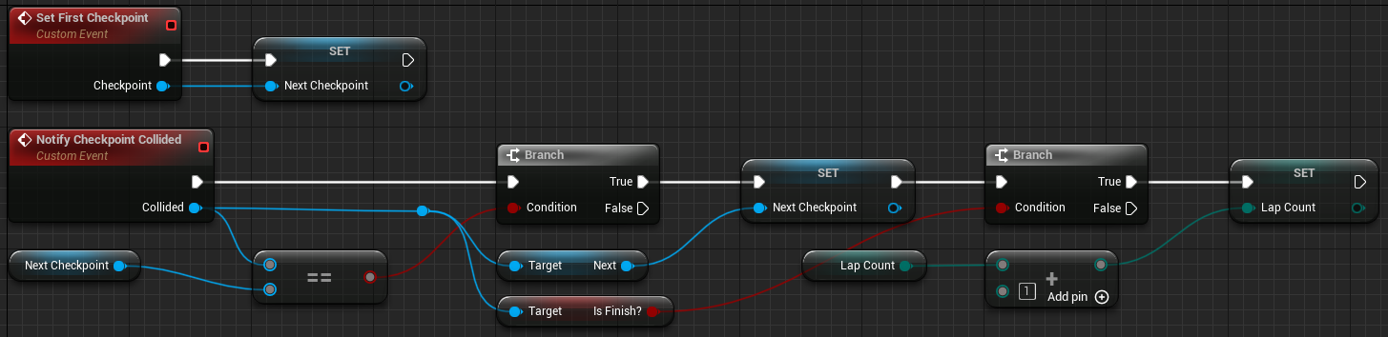
Une solution – Ce qu’il faut ajouter au Player Controller

Slide 62
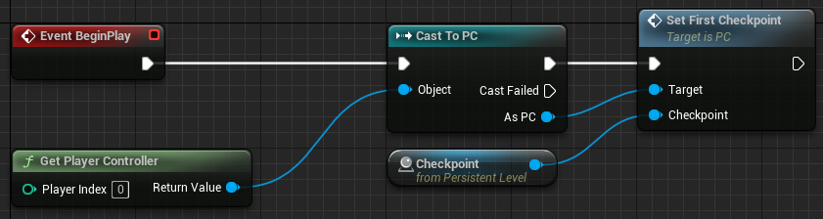
Une solution – Ce qu’il faut ajouter au Level Blueprint

Slide 63
Quelques précisions
Dans ce TP, on ne gère pas certaines problématiques (telles que la gestion du multijoueur) pour des raisons de simplicité
Dans le projet « Solution » que vous pouvez trouver à la fin, il y a quelques différences qui viennent complexifier un peu les graphes par endroits, mais qui résolvent ces problèmes :
On utilise plutôt la node Get Controller dans le Pawn pour ne pas être dépendant d’un index de joueur (requis dans la node Get Player Controller) et aussi pour pouvoir récupérer n’importe quel type de Controller
Dans le Level Blueprint, plutôt que de récupérer seulement le premier joueur, on complète le graphe en récupérant le nombre de joueurs (donc le nombre de Player Controller), une boucle For Loop permet alors de fournir le premier checkpoint à tout le monde

Slide 64
La suite !
Maintenant qu’on peut compter les tours, on peut passer au reste :
UI
IA concurrentes

Slide 65
Conception de l’interface utilisateur
On peut créer des interfaces (HUD) avec des Widget Blueprints
Ils stockent l’organisation de divers widgets (texte, barre de chargement, images, … et leurs animations) et permet de les contrôler via le Blueprint associé
On peut faire communiquer le Widget Blueprint avec un Player Controller pour mettre à jour les données affichées

Slide 66
Quelles données va-t-on afficher ?
Notre jeu étant assez simple, on a finalement assez peu d’informations à notre disposition
Statut de la voiture : vitesse, RPM du moteur, rapport de boîte
Statut de la course : nombre de tours
Pour commencer, on va modifier notre Pawn pour récupérer les informations que l’on veut et les envoyer à notre Player Controller
Ne vous fatiguez pas ici à créer des Events particuliers dans le Controller, déclarez simplement les variables dans le Controller et utilisez-les directement dans le Pawn (Attention à ne pas oublier qu’on est en programmation évènementielle, il faudra donc trouver un Event pour déclencher la récupération)
Pour récupérer les infos, utilisez le Vehicle Movement Component, que vous pouvez caster en ChaosWheeledVehicleMovementComponent pour avoir des infos supplémentaires

Slide 67
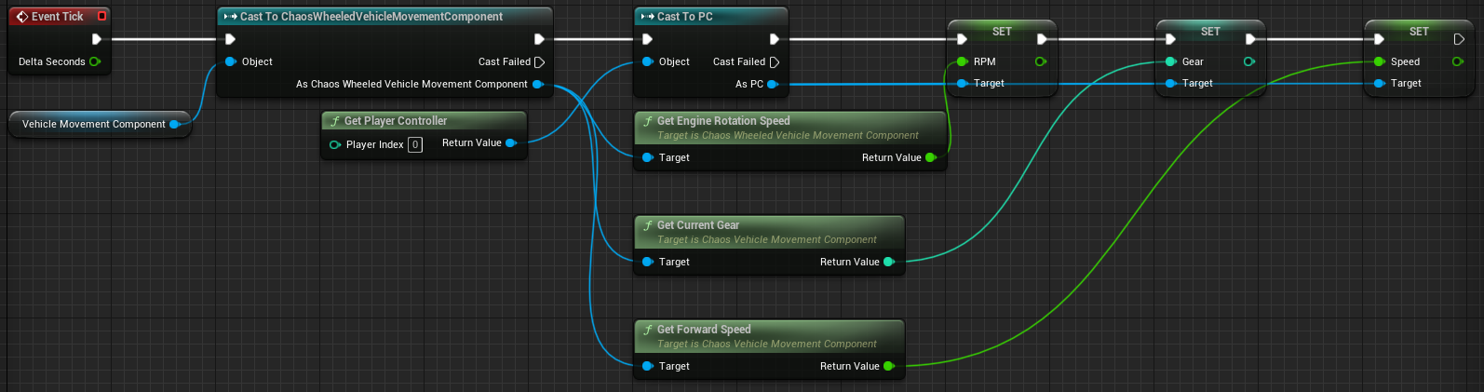
Une solution – Récupérer les données du Pawn
Notes:
L’Event Tick est déclenché à chaque frame rendue, donc c’est pas très performant si l’on fait des trucs très complexes. Ici, on peut très bien s’en servir, on ne fait que lire et enregistrer 3 variables
On l’utilise parfois pour faire un compteur de FPS, en récupérant le Delta Seconds qu’il fournit (temps entre chaque frame)

Slide 68
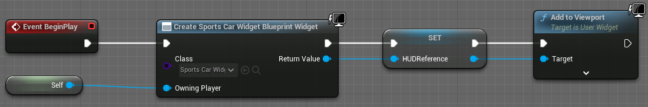
Comment afficher les Widgets ?
Le Player Controller va se charger de gérer la construction/destruction des Widget Blueprints
On utilise la node Create Widget et on choisit notre Blueprint, tout en passant notre Controller comme « propriétaire » (Owning Player) on obtient alors notre objet créé, mais pas encore affiché
On utilise ensuite la node Add to Viewport pour afficher le Widget Blueprint créé précédemment
Il est utile de conserver la référence vers le Widget Blueprint créé dans une variable pour pouvoir l’utiliser plus tard (modification, destruction, …)

Slide 69
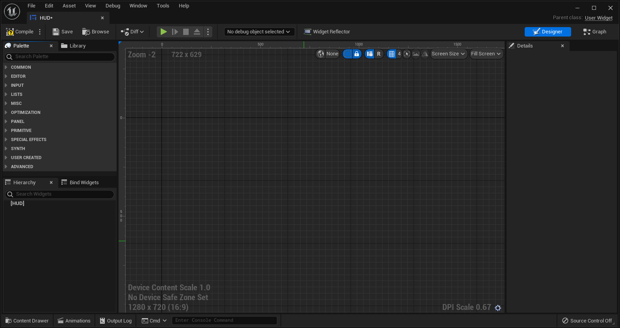
Création du design
Créer un User Interface/Widget Blueprint héritant de User Widget
Dans le mode Designer du Widget Blueprint, plusieurs Widgets sont disponibles dans la Palette à gauche
Créer d’abord un Canvas, qui représente un référentiel pour positionner les autres Widgets
Déposer des Widgets dans le Canvas pour les créer et les positionner
Dans le panneau Détails, on peut régler toutes les caractéristiques des Widgets (ancrage, dimensions, ZOrder, contenu, …)

Slide 70
Sélection de la résolution de référence
Un jeu peut être affiché dans tout un tas de résolutions standard (720p, 1080p, WQHD, 4K, …)
Pour la conception de vos Widget Blueprints, il faut en choisir une de référence, celle à laquelle vous destinez votre jeu ou celle que le plus grand nombre de joueurs est susceptible d’utiliser
Vos Widgets seront redimensionnés pour les autres résolutions automatiquement
Pour la régler, vous pouvez utiliser la double-flèche en bas à droite du Designer, qui vous affiche en plus lorsque vous la déplacez les résolutions classiques
Vous pouvez aussi utiliser le sélecteur Screen Size, en haut à droite du Designer, qui vous propose une sélection d’écrans, allant de l’iPhone 5S à la salle de cinéma 4K IMAX

Slide 71
Différents types de Widgets
Communs : Text, Image, Border, CheckBox, Button, ProgressBar, Slider, …
Entrée utilisateur : ComboBox, SpinBox, TextBox, …
Listes : ListView, TreeView, TileView
Panneaux : Canvas, Grid, Overlay, Horizontal/Vertical/WrapBox, Widget Switcher, …
Primitives : Spacer, Throbber, …
BackgroundBlur
Il est possible d’imbriquer des Widget Blueprints dans d’autres Widget Blueprints (Utile pour les éléments complexes)

Slide 72
Responsive design
Pour s’adapter à toutes les résolutions d’écran, le Widget Blueprint peut être redimensionné
Le problème : comment s’assurer que les Widgets gardent leur place dans l’interface et ne « débordent » pas hors de l’écran ?
La solution : Ancrer les Widget par rapport à leur parent (par défaut en haut à gauche)
On peut alors positionner un Widget en bas à droite, avec le bon ancrage il ne disparaît pas en cas de changement de résolution
Pour régler cela, on peut régler la propriété Anchors d’un Widget, ou positionner « l’étoile » qui représente l’ancre du Widget

Slide 73
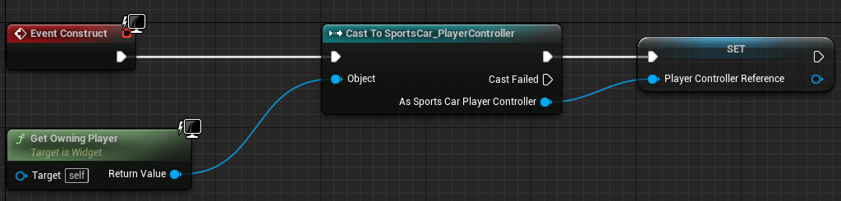
Mise à jour de l’interface – Data Bindings
Pour faire le lien entre nos données et notre interface, on va utiliser des data bindings, c’est-à-dire des liens automatiques vers des données, qui permettent de mettre à jour automatiquement l’interface
On crée une nouvelle variable dans notre Widget Blueprint, qui contient une référence vers le Player Controller qui le possède
Cette référence est récupérée depuis le Widget Blueprint, avec la node Get Owning Player, lors de la construction du Widget Blueprint

Slide 74
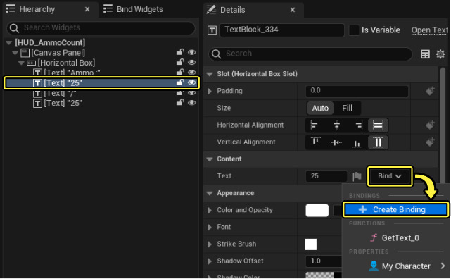
Mise à jour de l’interface – Data bindings
Pour créer un binding, sélectionner un Widget et cliquer sur Bind/Create Binding sur la propriété à affecter (pour un Text par exemple, c’est la propriété Content/Text)
En utilisant la référence à notre Controller, on récupère alors les données que l’on peut formater comme on veut

Slide 75
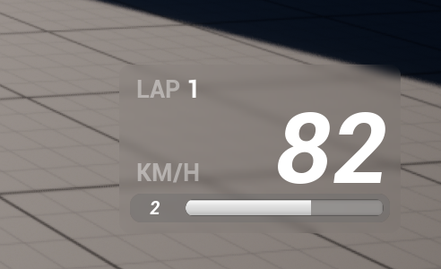
À vous !
Créez l’interface qui permet d’afficher les informations de la voiture
Utilisez les Widgets que vous voulez, tant que ça ait du sens
Ajoutez les bindings et n’oubliez pas de tester
Je vous donne un exemple ici, mais c’est vous l’artiste →
Attention, petit piège : la vitesse renvoyée par Vehicle Movement Component est en unité standard de UE5, soit en cm/s, donc n’oubliez pas de convertir 😉

Slide 76
Finissons sur une pointe d’intelligence
On a maintenant tout ce qu’il faut pour jouer seul, mais plus on est de fous, plus on rit !
Abordons maintenant la magie de l’IA (a.k.a. « Gros If-Else ») pour permettre à notre ordi de piloter la voiture et de nous mettre la misère (ou pas)
On va rester sur quelque chose de simple (juste un petit script qui dirige la voiture vers le checkpoint suivant) mais UE5 propose aussi des arbres de comportement ou des queries d’environnement pour des IA bien plus intelligentes
Comme toujours, de quoi a-t-on besoin ?
Juste un AI Controller (et une copie de notre Pawn)

Slide 77
Copie du Pawn et création du AI Controller
Copier le Pawn de notre voiture
Dans l’Event graph, ne garder que la notification de checkpoint atteint et les contrôles de la voiture
Créer un AI Controller dans lequel on va copier la gestion des checkpoints que l’on a faite dans le Player Controller
Vous pouvez faire un gros copier-coller en sélectionnant les nodes, dans ce cas, recréez les variables en faisant Clic droit/Create variable ****
Bien remplacer les Events du Player Controller par ceux de l’AI Controller dans le Pawn
Enfin, dans les Détails du Pawn, mettre l’AI Controller dans Pawn/AI Controller Class et s’assurer que Auto Possess Player est sur Disabled et Auto Possess AI sur Placed in World or Spawned

Slide 78
Notifications des checkpoints pour l’IA
Dans le Checkpoint
Pour rappel, on récupère l’Actor qui a traversé le checkpoint pour lui envoyer le suivant
Cet Actor est casté en notre voiture mais ce cast échoue pour la version IA
Pour résoudre ce problème, repartir de la sortie Cast Failed de la node, caster vers la version IA de la voiture et envoyer la notification avec la node Notify Checkpoint Reached
Dans le Level Blueprint
On récupère le ou les Player Controllers dans le jeu mais on doit gérer aussi l’AI Controller
Pour le récupérer, on place d’abord notre voiture IA dans le Level, puis en la gardant sélectionnée, on en ajoute une référence dans le Blueprint, qui nous permet de récupérer le Controller associé
On peut sinon, pour gérer plusieurs IA, utiliser la node Get All Actors of Class, qui nous renvoie toutes les voitures IA dans un tableau sur lequel on peut itérer
Comme pour le Player Controller, on caste et on envoie la notification avec la node Notify First Checkpoint

Slide 79
Pour aller plus loin – Les interfaces
En programmation orientée objet, il arrive que certains objets aient un comportement très proche, à quelques variations près, mais qui mène au même résultat
On retrouve ici ce que l’on peut appeler un « contrat de code », ce qui signifie que des objets différents exposent les mêmes fonctions, d’où l’idée de contrat
On appelle ce contrat une interface, et il s’agit d’un ensemble de définitions de fonctions (pas de code, juste le prototype (nom, arguments et données de retour))
Pour qu’un objet « implémente » (utilise) une interface, il doit impérativement implémenter toutes les fonctions qui y sont définies
Elles peuvent être utilisées pour agréger différents objets et pouvoir appeler une fonctions qui leur est commune facilement

Slide 80
Les Blueprint Interfaces
Les Blueprint Interfaces sont la version Blueprint des interfaces
Pour en créer une, ajouter une nouvelle Blueprints/Blueprint Interface dans le Content Browser
Dans le panneau My Blueprint, on ajoute les fonctions du contrat, que l’on paramètre dans le panneau Détails (entrées et sorties)
UE5 génère alors plusieurs nodes pour chaque fonction définie :
Une node de fonction classique, qui permet de l’appeler avec ses arguments
Une node d’Event, qui est déclenché lors de l’appel de la node précédente et qui transmet les arguments fournis

Slide 81
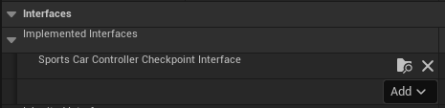
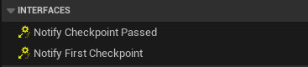
Utiliser une interface
Utiliser une interface dans un objet est assez simple
Ouvrir Class Settings (barre d’outils) et ajouter l’interface dans Interfaces/Implemented Interfaces
Dans le panneau My Blueprint, une nouvelle section apparaît avec les fonctions de l’interface ajoutée

Slide 82
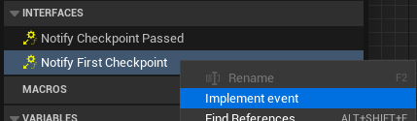
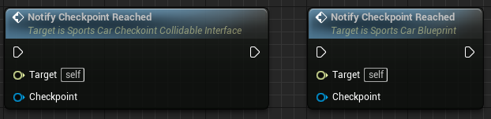


Utiliser une interface
Pour implémenter l’interface, clic-droit sur l’une des fonctions et choisir Implement event, l’Event associé sera alors créé dans le graphe
Pour appeler une fonction d’interface, on utilise les nodes ayant pour Target l’interface, et non pas son implémentation

Slide 83
La même chose mais avec des interfaces
On remarque que la voiture jouable et la voiture IA doivent toutes deux entrer en collision avec les checkpoints et savoir quel checkpoint est le premier à atteindre
On a donc un comportement commun, dont on peut simplifier la gestion avec une interface
Reprendre les graphes précédents pour intégrer des interfaces
Créer une interface qui comporte une seule fonction permettant de transmettre le checkpoint suivant à une voiture qui l’implémente
N’oubliez pas de bien modifier le graphe du checkpoint
Cette interface est destinée à être implémentée par les Pawns (non-IA et IA)
Créer une interface qui comporte là aussi une fonction permettant de transmettre le premier checkpoint aux voiture qui l’implémentent
Modifiez le Level Blueprint
Cette interface est destinée à être implémentée par les Controllers (non-IA et IA)

Slide 84
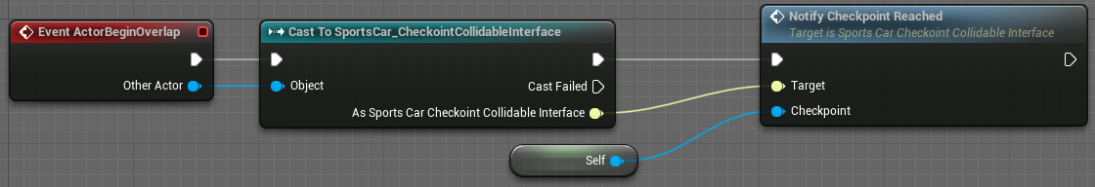
La solution – Le checkpoint
Notes:
On appelle ici la fonction de l’interface SportsCar_CheckpointCollidable, qui est implémentée par les deux Pawns des voiture
On remarque que tout objet implémentant une interface peut être stocké dans une variable du type de cette interface (fil jaune clair)

Slide 85
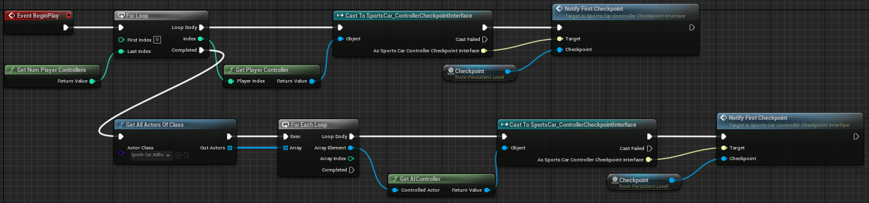
La solution – Le Level Blueprint
Notes:
On récupère tous les joueurs, mais aussi toutes les voitures IA
On recopie la fin des deux séries de nodes (à partir du cast) même si elles sont identiques, parce que l’entrée Object du cast ne peut venir que d’une seule source, on ne peut donc pas « factoriser », ou alors il faut ajouter une variable temporaire qui stocke le retour de Get Player Controller et Get AIController, mais ça complexifie pour rien

Slide 86
On y est presque !
Dans l’AI Controller
Utiliser l’Event Tick pour contrôler les mouvements de base de la voiture IA (accélération, direction)
Par souci de simplicité, on considèrera que la voiture accélère sans arrêt, mais pas trop fort quand même (0.35 pour l’accélération c’est pas trop mal vu le circuit, vous pouvez mettre plus si vous voulez)
Pour contrôler la direction, on va avoir besoin de repérer où est le checkpoint suivant et de faire tourner suffisamment la voiture
Bien évidemment, on n’utilise pas les Events d’inputs ici, seuls nos savants calculs vont diriger la voiture
Ces calculs seront effectués dans une fonction pour éviter un graphe trop bordélique

Slide 87
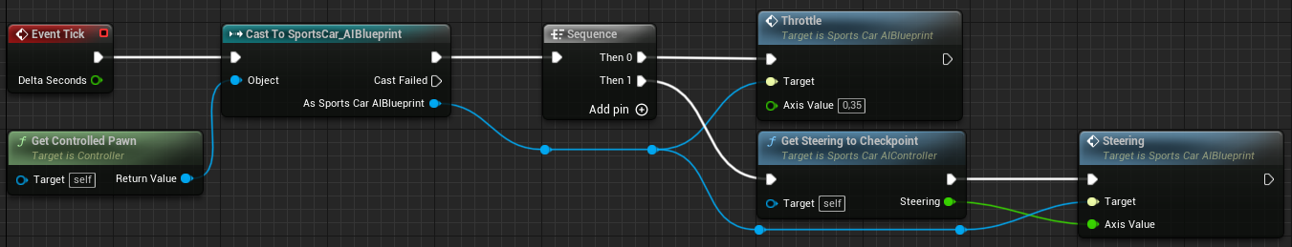
Une idée du résultat

Slide 88
La fonction Get Steering to Checkpoint
La fonction permet de calculer l’angle de braquage nécessaire pour atteindre le checkpoint visé
Créez-là dans le panneau My Blueprint
Dans son graphe, sélectionner la node d’entrée et utilisez le panneau Détails pour ajouter une variable de sortie de type Float (l’angle de braquage)
La grande question maintenant : qu’est-ce qu’on fait ?

Slide 89


Le principe
On récupère le checkpoint visé et une référence au Pawn (notre voiture IA)
On récupère leur positions respectives (Get Actor Location)
On calcule la rotation nécessaire pour trouver le checkpoint en partant de la voiture (Find Look at Rotation)
On calcule le delta entre cette rotation et la rotation de la voiture (Delta Rotator)
On récupère la rotation sur l’axe Z (vertical) et on mappe l’angle obtenu de [-90°; 90°] à [-1; 1] (Map Range Clamped)
On a alors la valeur de braquage finale ! C’était facile, non ?
Checkpoint
Delta Rotator
<
<
Rotation de la voiture
Find Look at Rotation
<
Voiture

Slide 90
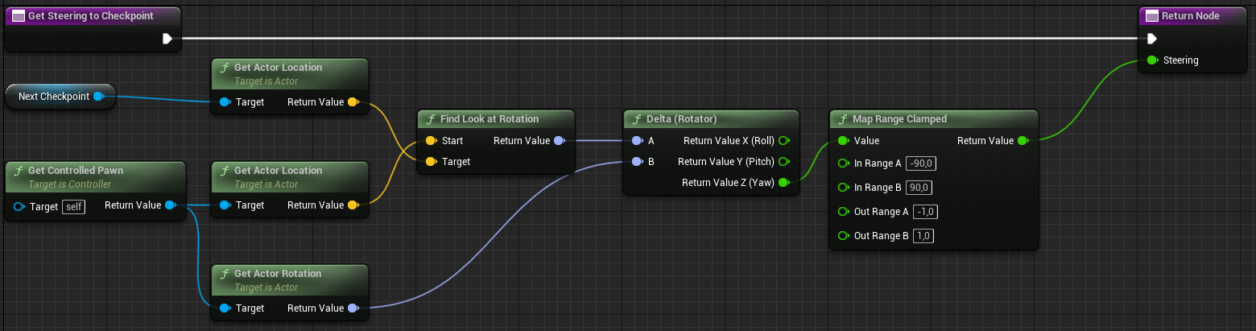
La fonction

Slide 91
Pour conclure, lancez le jeu !
C’est fini ! Vous pouvez maintenant placer directement dans le Level quelques instances de votre Pawn piloté par l’IA (cliquer-déplacer depuis le Content Browser)
Vous devriez désormais voir, en lançant le jeu, la ou les voitures que vous avez placé bouger toutes seules et traverser les checkpoints dans l’ordre
Selon le tracé de votre circuit, vu qu’on ne contrôle pas l’accélération (mais vous pouvez vous y essayer si vous êtes motivés), il peut se produire des choses marrantes, comme des carambolages mortels ou autres acrobaties
Vous serez quand même surpris par le suivi pas trop mauvais du circuit qu’on vos IAs, même si parfois elles peuvent zigzaguer un peu sur la route
Vous venez quand même de coder votre première IA, même si elle est très simple !

Slide 92
C’est déjà fini ?
Pour cette fois, oui 😭
Dans le prochain épisode, on verra le côté artistique de la création d’un jeu, avec :
La modélisation de votre propre voiture en 3D, son texturing et son animation, pour que vous puissiez l’utiliser à la place du modèle que je vous ai fourni
Concevoir le modèle physique qui va avec
Créer les matériaux qui vont la rendre regardable
Et aussi, parce que ça ferait bizarre d’avoir juste un truc de joli dans le jeu, tout le décor de votre circuit avec des assets de qualitey accessibles gratos
On pourra bien sûr revenir sur ce qu’on a vu (ou pas…) sur cette partie si vous avez des question
Bref, reviendez la prochaine fois 😉

Slide 93
Quelques ressources pour vous aider
La plupart des ressources pour Unreal Engine sont en anglais, ça vous fera travailler votre TOEIC 😉
La doc Unreal Engine, très complète et bourrée de tutos sur des sujets allant des plus communs aux plus avancés : Unreal Engine 5 Documentation | Unreal Engine Documentation
La plateforme de la communauté Unreal Engine, très active, où vous pourrez trouver forums d’aide, encore d’autres tutos très poussés, classés par thématique et par difficulté (quelques-uns sont en français, profitez !), vous pourrez aussi y apprendre tout ce qu’il faut pour faire autre chose que des jeux avec UE5, comme des films d’animation : Learning | Epic Developer Community (epicgames.com)
Youtube, vous y trouverez une chiée de tutos sur à peu près tout
Un peu partout sur Internet aussi
Et n’oublions pas non plus la solution de ce TP : https://1drv.ms/u/s!AsMC2IAS3C56i8cQcB_phsLqZ9NSXg?e=IjxTxd

Slide 94

Merci de votre attention !
N’oubliez pas de venir à la deuxième séance aussi !

